Slide 1



Confidential
現地調査報告業務
DX推進のご提案
ご提案先：株式会社グラフデポ様
提案元：株式会社ミオシステム
2025年10月13日

Slide 2

Confidential
はじめに
この度は、弊社の提案をご検討いただき、誠にありがとうございます。
本提案書では、株式会社グラフデポ様が抱える「現地調査における写真報告業務」の課題を解決し、業務効率化と品質向上を実現するためのDXソリューションをご提案いたします。
ご提案の目的
現地調査における写真報告業務の著しい非効率性を解消する
本社担当者様の業務負担を大幅に軽減する
課題解決のための
DXソリューション
テクノロジーの活用により品質の標準化と向上を実現する
私たちは、御社の現場で起きている「パズルを解くような」複雑な作業と、担当者様の負担を真摯に受け止め、根本的な解決策をご提案いたします。

Slide 3




Confidential
現状の業務プロセス
【図1：現状の業務フロー】
現地調査における写真報告業務は、以下のような流れで行われています。特に手作業による照合・特定作業が大きな負担となっています。
Step 1
Step 2
Step 3
Step 4
全国の調査員（約400名）
が、指示された場所で写真を撮影します。
調査員が帰社後、撮影した写真と簡単なメモ（例：「建物の北西から撮影」）を本社へ送付します。
が、受け取った写真とメモ、Googleマップのストリートビューなどを一つひとつ見比べ、撮影場所と方角を特定します。
本社の担当者（約10名）
手作業で地図上に撮影ポイントを示す矢印など
特定した情報を基に、
を書き込み、報告書を作成します。
※本社担当者の作業は「パズルを解くよう」と表現されるほど複雑で、膨大な時間と手間がかかっています。

Slide 4





Confidential
現状の課題
【図2：現状課題の可視化】
現地調査における写真報告業務では、以下の課題が業務効率を著しく低下させています。
極端な非効率性
業務のボトルネック
担当者の大きな負担
本社担当者の作業は「パズルを解くよう」と表現されるほど複雑で、
報告書作成作業の遅延により、
顧客への納品スピードが遅れる
担当者の
、業務の属人化も進んでいます。
長時間労働や精神的負担が大きく
がかかっています。
膨大な時間と手間
原因となっています。
品質のばらつき
特定困難なケース
調査員のスキルやメモの精度に依存するため、
ストリートビューがない地方の案件では、
場所の特定がさらに困難
ヒューマンエラーが発生
しやすく、報告書の品質が安定しません。
を極めます。
※これらの課題は、業務全体の効率を下げるだけでなく、従業員の満足度低下や顧客体験の悪化にも繋がっています。

Slide 5









Confidential
解決策のご提案：全体像
【図3：提案システムの全体像】
現状の課題を解決するために、以下のシステム連携によるDXソリューションをご提案します。
スマートフォンアプリ
クラウドサーバー
Webシステム
現場調査員向け
データ保存・連携
本社担当者向け
データの流れ
写真撮影時に位置・方位情報を自動記録スマートフォンのGPSと電子コンパスを活用
リアルタイムデータ連携撮影データをクラウドへ即時アップロード
自動マッピング・レポート作成撮影データを地図上に自動プロット
※ この連携により、「パズルを解くような」複雑な照合作業が不要になり、業務効率が大幅に向上します。

Slide 6
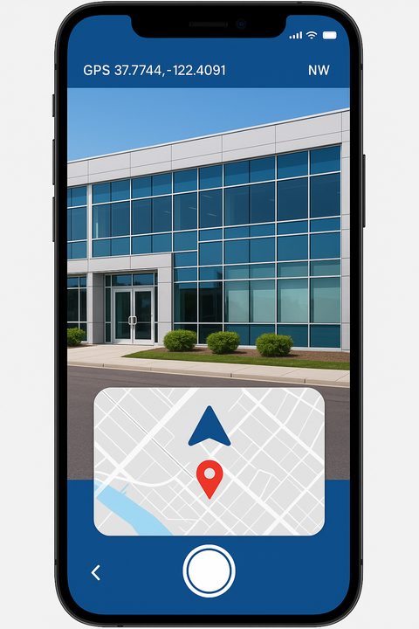



Confidential
スマートフォンアプリ(現場調査員向け)
位置・方位情報の自動記録
アプリで写真を撮影するだけで、
スマートフォンの電子コンパスによる方角
GPSによる位置情報
と
を自動で写真データに紐づけて保存します。調査員は複雑な操作や情報の手入力が不要となり、単純撮影のみに集中できます。
リアルタイムデータ連携
撮影したデータは
されるため、本社での処理をリアルタイムに開始できます。インターネット接続がない場合でも、自動でオフライン保存され、接続回復時に自動送信される安心設計です。
即時にクラウドサーバーへアップロード
シンプルで直感的な操作性を実現し、調査員の年齢や技術レベルに関わらず、誰でも簡単に使用できます。

Slide 7
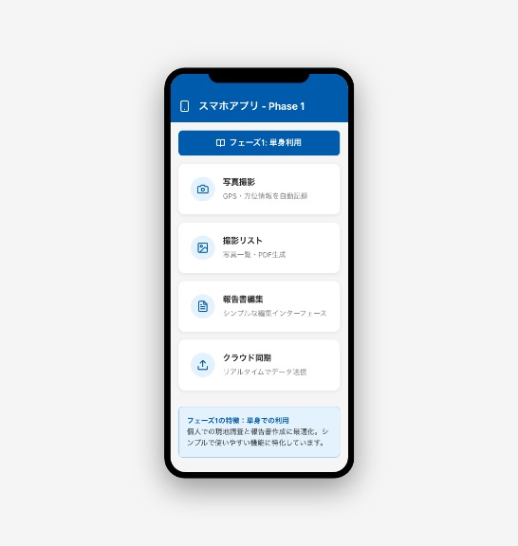




Phase1 ホーム画面 Phase 1
Confidential
写真撮影
撮影と同時にGPS位置情報と方位情報を自動記録。メモ入力不要で、正確な位置・方向データを写真に紐づけます。
撮影リスト
撮影した写真をリスト形式で管理。GPSデータ付きの一覧表示で、進捗状況や撮影枚数を一目で確認できます。
報告書編集
シンプルな編集インターフェースで、写真と位置情報を活用した報告書を現場で作成可能。直感的な操作で効率的に編集できます。
クラウド同期
撮影データをリアルタイムでクラウドへ自動送信。通信状況に応じて送信を最適化し、本社とのシームレスな情報共有を実現します。

Slide 8
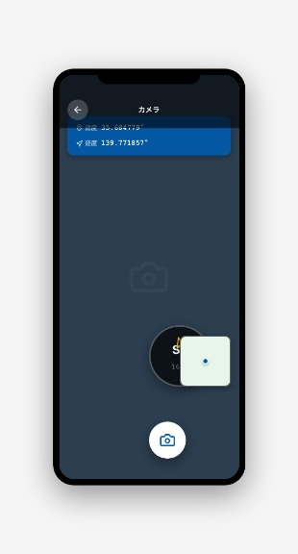




Confidential
Phase1 カメラ画面
Phase 1
GPS・方位情報の自動記録
カメラ画面では撮影と同時に位置情報・方角を自動取得し、写真に紐づけて保存します。現場での作業をシンプル化し、後工程での位置特定作業を大幅に効率化します。
撮影時の
を自動取得し、画面上部に表示・記録
GPS座標（緯度・経度）
スマートフォンの電子コンパスにより
撮影方角（方位角度）
も同時に記録
写真データと位置・方位情報を
自動でクラウドサーバーに送信
し、リアルタイム連携
※ GPS信号が弱い場所でも、後からの調整が可能なバッファ機能を搭載しています。

Slide 9
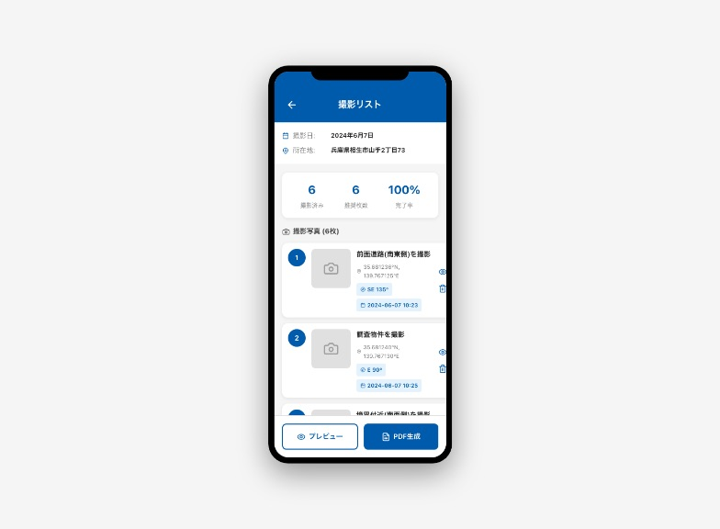




Confidential
Phase1 撮影リスト画面
Phase 1
撮影写真の一覧管理
撮影日時や場所情報とともに写真を一覧表示。各写真には緯度・経度情報が自動記録され、位置の特定が容易になります。
進捗状況の可視化
撮影枚数や達成率を数値とグラフで視覚的に表示。
「6枚中6枚撮影完了（100%）」
など、現場での作業進捗が一目で分かります。
GPS位置情報の自動記録
各写真に
が自動的に記録され、撮影場所の特定作業が不要になります。
GPS座標（緯度・経度）
報告書の簡易作成
「プレビュー」と「PDF生成」ボタンを使って、撮影した写真から素早く報告書の作成が可能。手作業による書類作成の手間を大幅に削減します。

Slide 10
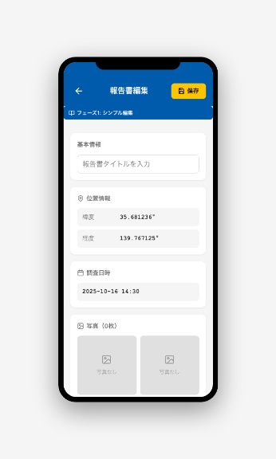




Confidential
Phase1 報告書編集画面
Phase 1
報告書タイトル入力
シンプルな入力フォームで、報告書のタイトルを設定できます。直感的なUIで初めての方でも簡単に操作可能です。
位置情報の自動連携
写真撮影時に記録された
が自動的に表示され、報告書に紐づけられます。位置特定の手間が大幅に削減されます。
緯度・経度の情報
報告日時の記録
撮影日時が自動的に記録され、報告書に反映されます。過去の報告との比較や時系列管理も容易になります。
写真の簡単添付
撮影した写真をプレビュー表示しながら、簡単に報告書に添付できます。複数写真の管理も直感的なUIで操作可能です。
※入力内容は自動保存され、フィールドワーク中でも安心して利用できます。報告書は後から本社Webシステムで詳細編集が可能です。

Slide 11
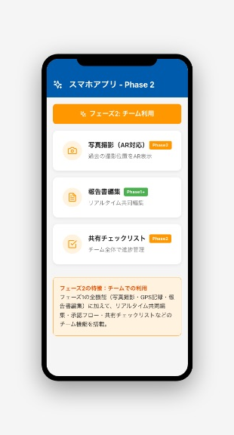



Confidential
Phase2 ホーム画面
Phase 2
Phase2ではチームでの作業に対応した機能が追加され、現場調査業務の効率とコラボレーションが大幅に向上します。
AR対応写真撮影
Phase2
通常のGPS・方位情報記録に加え、
。同じ場所からの再撮影や複数アングルの撮影がスムーズに行えます。
AR技術で過去の撮影ポイントを表示
報告書編集
Phase1
Phase2では
に対応し、複数メンバーでの同時作業が可能になりました。写真と位置情報を連携して簡単に報告書を作成できます。
リアルタイム共同編集
共有チェックリスト
Phase2
チーム全体で進捗を共有・管理するための新機能。各調査地点での撮影項目を事前にリスト化し、
できます。リアルタイムで更新されます。
複数メンバーで分担して作業
※Phase2では、チームでの作業効率化を主な目的として機能を拡張。撮影位置の事前確認や進捗共有など、特に広範囲・複数人での調査に効果を発揮します。

Slide 12
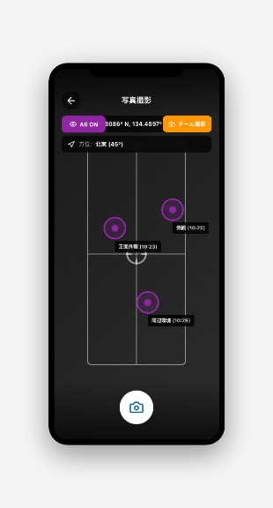



Confidential
Phase2 AR撮影画面
Phase 2
ARを活用した位置特定撮影
Phase2機能
拡張現実（AR）技術を活用し、過去の撮影地点や撮影すべき位置を視覚的に把握。正確な位置と方向から撮影することで、報告書作成の手間を大幅に削減します。
撮影位置の可視化
で過去の撮影ポイントを確認。各マーカーには撮影方向も表示され、同じアングルからの撮影が可能です。
紫色のARマーカー
リアルタイムGPS・方位情報
で機能状態を確認、緯度・経度も常に表示されるため、正確な位置情報の把握が可能です。
「AR ON」表示
撮り忘れ防止機能
要撮影ポイントを事前設定し
。チーム内で撮影状況も共有できるため、再訪問の手間を削減できます。
撮り忘れを防止

Slide 13
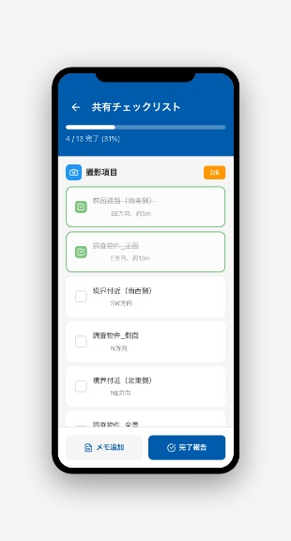




Confidential
Phase2 共有チェックリスト画面
Phase 2
チーム全体の作業進捗をリアルタイムで把握し、現場での撮影漏れや作業遅延を防止する強力な共有機能
リアルタイム進捗管理
Phase2機能
進捗率と完了件数を視覚的に表示し、調査状況を一目で把握
チェック項目の視覚的表示
完了・未完了を色分け表示し、重要度や期限も一目で確認可能
チーム全体での共有
Phase2機能
全メンバーの進捗をリアルタイムで共有し、抜け漏れを防止
オフライン対応
ネットワーク復帰時に自動同期され、現場での作業効率を維持

Slide 14
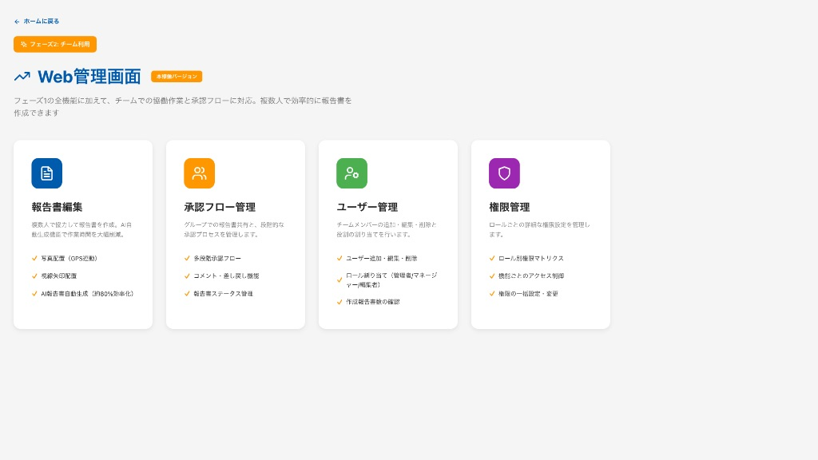





Confidential
Webシステム ホーム画面
Webシステムでは、以下の4つの主要機能を直感的なカード形式で提供しています。各機能はクリックで簡単にアクセス可能です。
報告書編集
Phase 1
承認フロー管理
Phase 2
撮影した写真を自動でマップ上に配置。直感的な操作で高品質な報告書を素早く作成できます。
報告書の承認プロセスを視覚的に管理。適切な承認経路で品質を担保します。
写真位置の自動プロット
多段階承認フロー
編集履歴管理
コメント・差し戻し機能
AI自動要約機能
報告書ステータス管理
ユーザー管理
Phase 2
権限管理
Phase 2
チームメンバーの登録・編集・削除が簡単に行えます。適切な権限設定で業務を効率化。
役割に応じた細かな権限設定が可能。情報セキュリティを確保しつつ、適切な業務分担を実現。
ユーザー登録・編集・削除
ロール別権限マトリクス
ロール設定（管理者/マネージャー等）
機能ごとのアクセス制限
作成報告書数の確認
権限の設定・変更

Slide 15
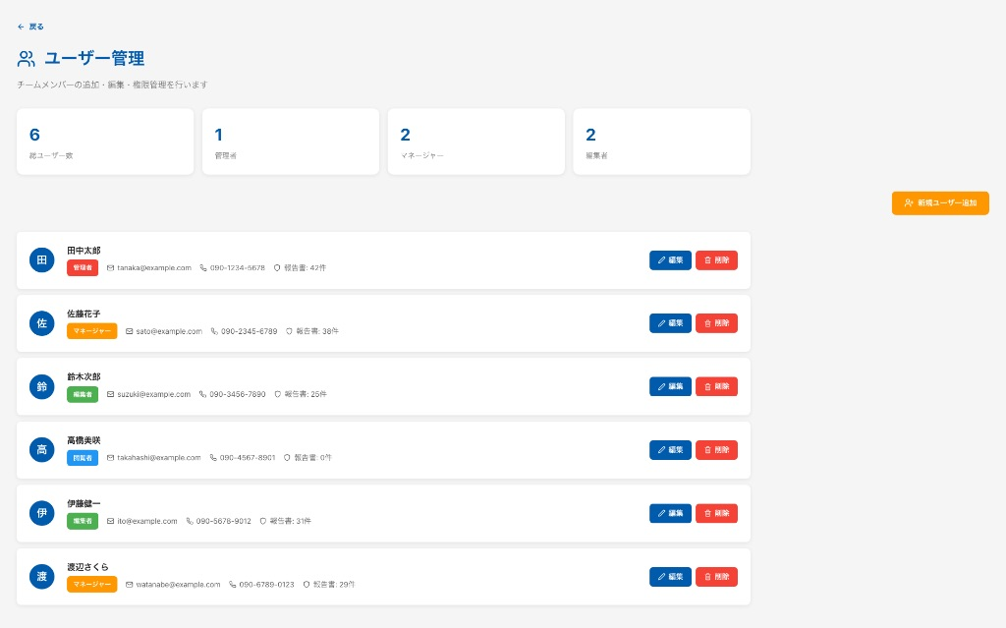

Confidential
Webシステム ユーザー管理画面Phase 2
チームメンバーの追加・編集・削除や権限管理を行うための画面です。直感的なインターフェースで効率的なユーザー管理を実現します。
簡単なユーザー管理
：追加・編集・削除がワンクリックで実行でき、連絡先情報も一元管理できます。
ロール設定機能
：
管理者
マネージャー
編集者
閲覧者
の4つのロールを割り当て可能です。
チーム構成の可視化
：画面上部のカウンターで総ユーザー数やロール別の人数を一目で把握できます。
権限に応じた制御
：各ユーザーの権限に合わせて、アクセスできる機能や編集可能な範囲を自動制限します。
※権限設定は「権限管理」画面と連携しており、ロールごとの詳細権限はカスタマイズ可能です。

Slide 16
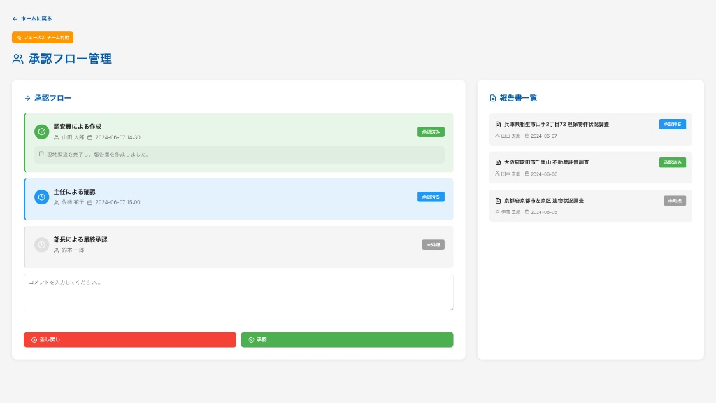




Confidential
Webシステム 承認フロー管理画面
Phase 2
報告書の承認プロセスを視覚的に管理し、効率化するための画面です。多段階承認・コメント機能により、チームでの意思決定がスムーズに行えます。
視覚的な承認フロー
コメント・フィードバック機能
承認フローを
し、各ステップの担当者と進捗状況が一目で確認できます。「部隊員による作成」「主任による確認」「部長による最終承認」など複数段階で構成可能です。
視覚的に表現
各承認ステップでコメントの記録が可能。修正依頼や追加情報の要望など、
がシステム内で完結します。
承認者と作成者のコミュニケーション
進捗ステータス管理
報告書一覧機能
「承認待ち」「承認済み」「差し戻し」など
ステータスを色分け表示
。タイトルや場所、担当者などで絞り込み検索も可能です。
右側に報告書一覧を表示し、
各報告書の承認状況を一覧で確認
。チーム全体での報告書の進捗状況を可視化します。
※従来は紙やメール、対面での承認が必要だった作業が、システム内で完結し大幅な時間短縮が可能になります。

Slide 17
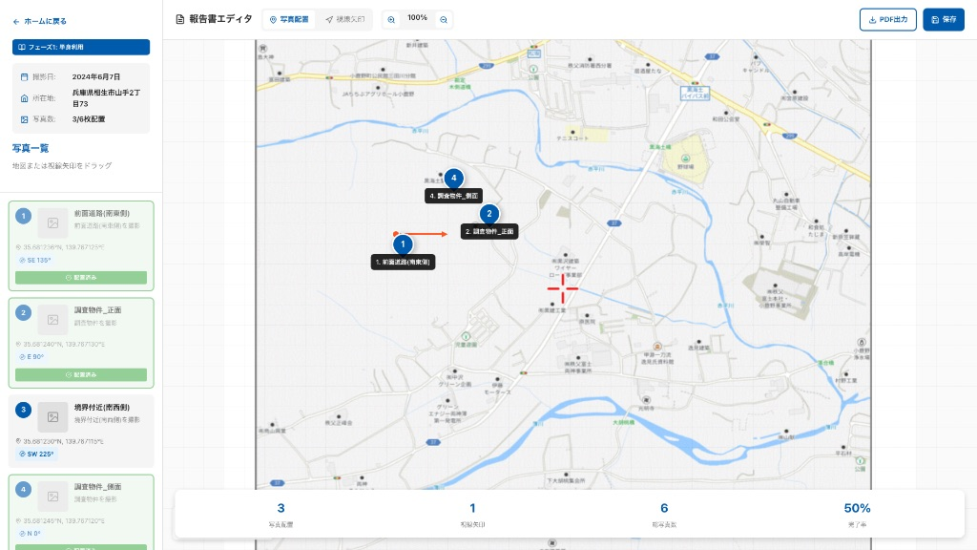



Confidential
Webシステム 報告書編集画面
Phase 1
自動配置
GPSデータを基に
撮影写真が地図上に自動プロット
視線矢印
し、現場状況を視覚的に把握
撮影方向を矢印で自動表示
AI機能
AI分析による建物状態の自動判定
と報告書文章の自動生成

Slide 18
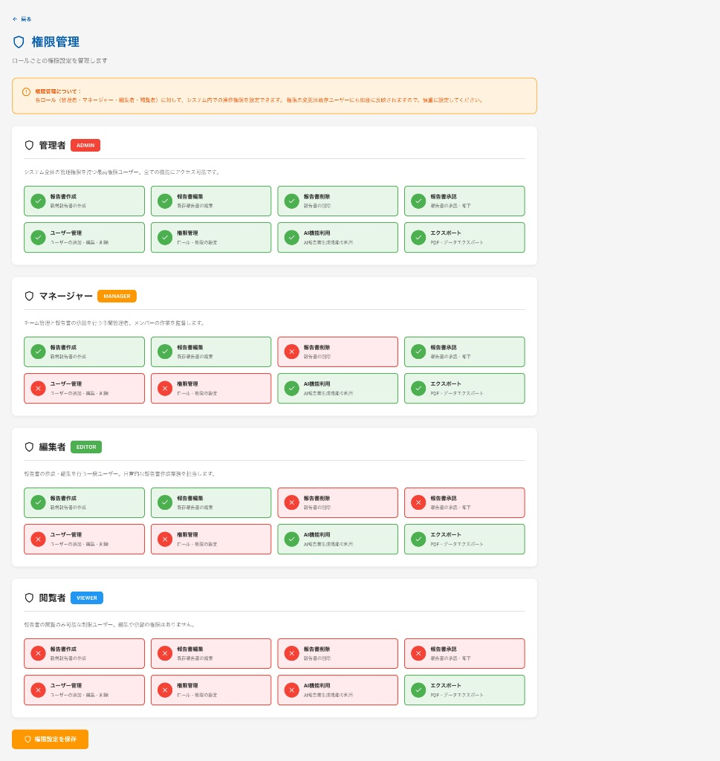




Confidential
Webシステム 報告書閲覧画面
Phase 1
高度な報告書管理
写真ギャラリー
報告書タイトル、作成者、日時などのメタデータで整理され、物件情報を一目で把握できます。対象物件の地図と詳細情報が連動表示されます。
右側にサムネイル形式で撮影写真を一覧表示。クリックで拡大表示や詳細情報の確認が可能です。GPS座標も自動で関連付けられます。
多様な出力形式
地図情報の可視化
ワンクリックでPDF出力やデータのエクスポートが可能。クライアント提出用の高品質レポートが自動生成され、作業時間を大幅に削減します。
中央に物件の地図情報をリアルタイム表示。GoogleマップAPIと連携し、正確な位置情報と撮影方向が矢印で示されます。

Slide 19
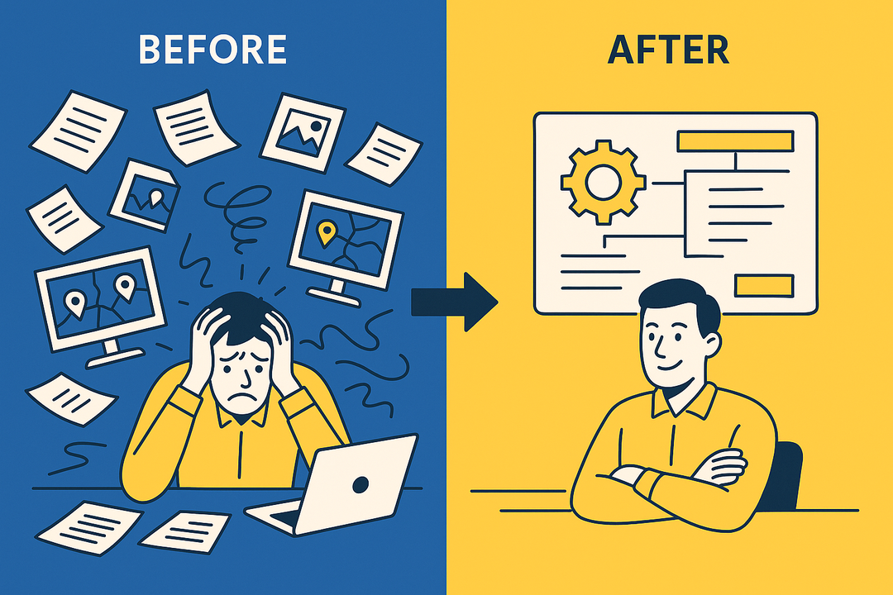


Confidential
導入後の業務プロセス（Before/After）
【図4：Before/After比較】
従来の業務プロセス
新システム導入後
撮影データとメモの照合に膨大な時間と労力が必要
自動データ連携により照合作業が不要に
担当者の長時間労働と精神的負担が大きい
地図上への自動プロットで作業時間を大幅短縮
熟練者のスキルに依存する属人的な業務
直感的なインターフェースで誰でも対応が可能
作業品質にばらつきが生じやすい
一貫した高品質の報告書作成を実現

Slide 20




Confidential
期待される導入効果
1
圧倒的な時間短縮
報告書作成にかかる時間を大幅に削減し、担当者の業務負荷を劇的に軽減します。手作業での場所特定作業がなくなることで、作業時間の大幅な削減が実現します。
2
納品スピードの向上
業務プロセス全体が高速化され、調査から報告書提出までのリードタイムを短縮。顧客満足度の向上と競争力強化につながります。
3
品質の標準化
ヒューマンエラーを防止し、誰が作業しても均質で正確な報告書を作成できるようになります。調査員のスキルやメモの精度に左右されない安定した品質を実現します。
4
将来的な事業基盤の構築
業務効率化で創出したリソースを、より付加価値の高い業務や、蓄積したデータを活用した新規事業（例：BtoC向けサービス展開）へ振り向けることが可能になります。
これらの効果により、貴社の現地調査業務はより高効率・高品質なものへと変革し、事業競争力の向上と持続的な成長基盤の確立が期待できます。

Slide 21





Confidential
開発ステップと概算費用
リスクを最小化し着実に成果を上げるため、以下の2段階での開発を提案いたします。
フェーズ1：MVP開発
フェーズ2：本システム開発
期間
約3ヶ月〜4ヶ月
期間
約5ヶ月〜6ヶ月
概算費用
450万円 〜 550万円
(税抜)
概算費用
900万円 〜 1,200万円
(税抜)
目的：まずはシステムのコア機能に絞って開発し、現場でその効果を実証・検証します。
目的：MVPの評価を基に、追加機能を開発し、業務の完全自動化を目指します。
自動位置・方位情報記録機能
撮り忘れ防止機能
地図への自動プロット機能
報告書自動出力機能
直感的な手動修正インターフェース
AIによる画像解析・補正機能
業務データの分析・活用機能
AIによる業務効率化について
フェーズ1では、位置情報や方位情報の自動記録機能により基本的なデータ収集を効率化します。この段階では報告書作成は担当者による手動作業で対応します。
フェーズ2では、実際の運用から得られた知見を基に、AI機能を段階的に導入し、以下のような業務負担を軽減します：
画像からの建物特徴の自動認識
撮影方向・撮影対象の自動判別
レポート文章の自動生成補助
フェーズ1の実運用で明らかになった課題に対してAIで効果的に対応していくことがフェーズ2の核心です。現場の実情に即したAI機能の段階的な導入により、担当者様の作業負荷を効率的に軽減してまいります。
概算費用は、システム開発・テスト・実装までを含む金額です。別途保守運用費が必要となります。

Slide 22

Confidential
おわりに
本提案書では、株式会社グラフデポ様が抱える「現地調査における写真報告業務」の課題解決に向けた、効率的かつ実践的なDXソリューションをご提案させていただきました。
私たちは単なるシステム開発だけでなく、御社の業務を深く理解し、本質的な課題解決によって、より価値の高い業務へとリソースをシフトできる環境づくりを目指しております。
パートナーとしての想い
本提案は「開発して納品して終わり」ではなく、長期的な視点で御社のビジネスの成長と発展をお手伝いするための第一歩と考えております。御社との信頼関係構築を大切にし、常に御社の立場に立ったサポートを提供してまいります。
共に成長する
パートナーシップ
本提案内容につきまして、ご不明点やご要望などございましたら、どうぞお気軽にお申し付けください。御社の業務課題解決に向けて、誠意を持って対応させていただきます。
株式会社グラフデポ様の更なるご発展に貢献できることを心より楽しみにしております。何卒ご検討を賜りますよう、よろしくお願い申し上げます。
株式会社ミオシステム

